Slide 1
Инструменты современных технологий компьютерного тестирования.
Создание интерактивных тестов

Slide 2
Основные функции
тестирования:
диагностическая
обучающая
воспитательная

Slide 3
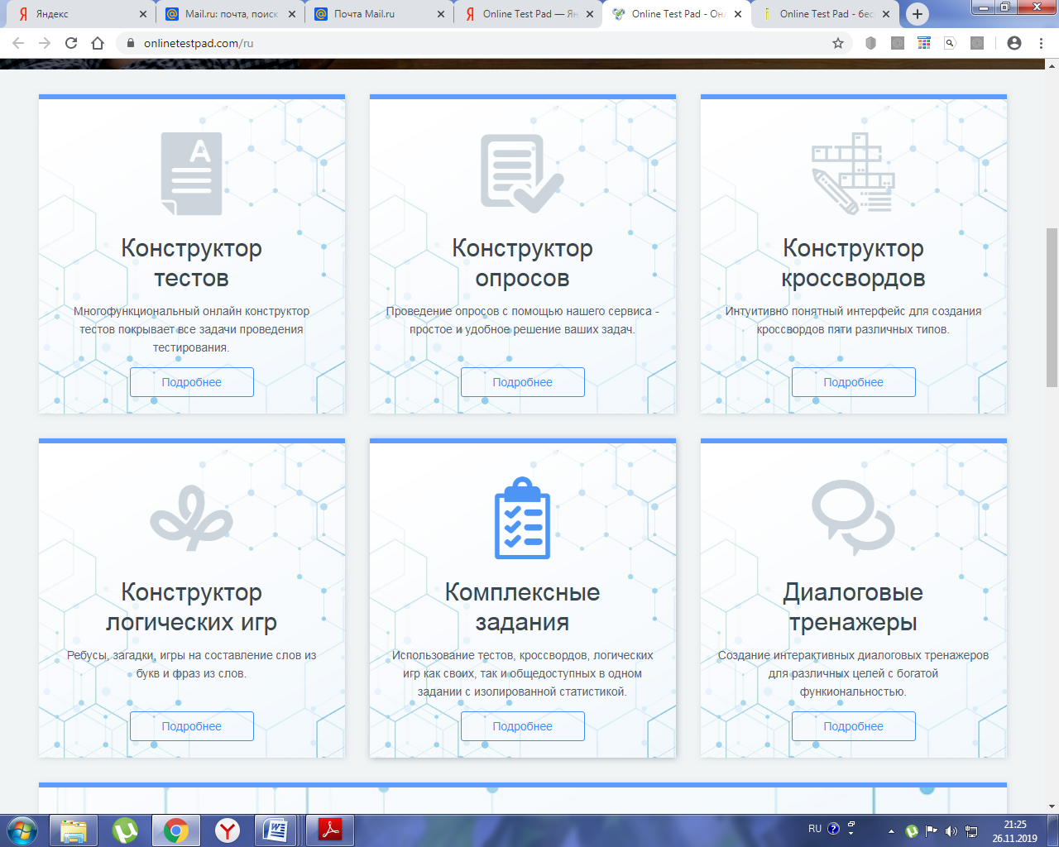
Online Test Pad
http://onlinetestpad.com/ru

Slide 4
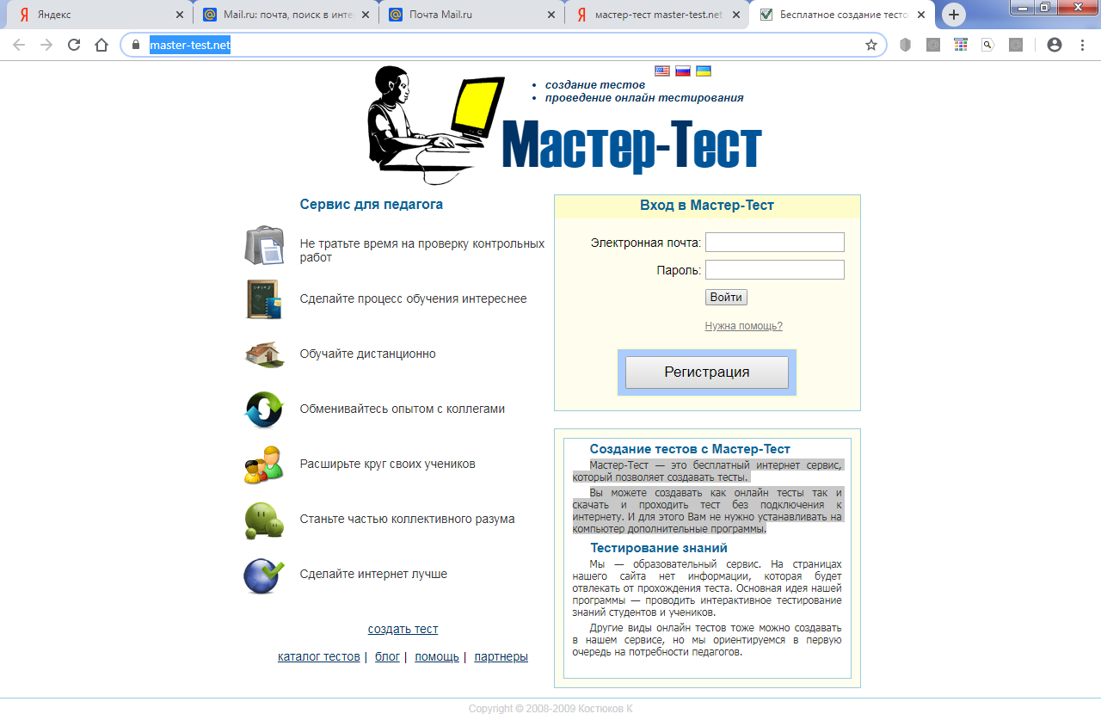
Мастер-Тест
https://master-test.net/

Slide 5
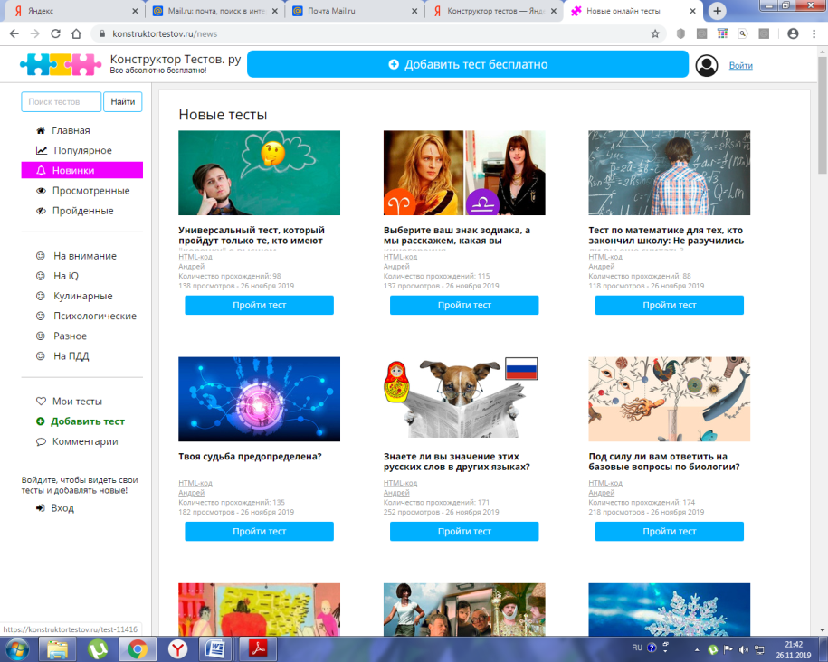
Конструктор тестов
https://konstruktortestov.ru/

Slide 6
Создание интерактивных тестов в программе MyTest
http://mytest.klyaksa.net/

